Slide 1
Prednáška č.6
MODEL VRCHNEJ VRSTVY
VŠEOBECNÉ TOLERANCIE

Slide 2
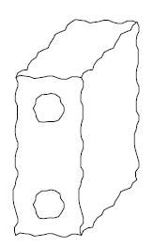
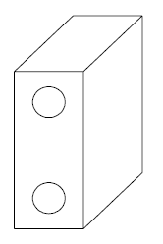
MODEL VRCHNEJ VRSTVY
Je geometrický model fyzického rozhrania medzi obrobkom a jeho okolím. Obrobok je definovaný nedokonalými útvarmi s ohľadom na ideálne útvary na obvode obrobku. Zatiaľ čo ideálne útvary sú len v teórii, reálny útvar nie je dokonale presný, jeho tvar závisí na výrobnom procese a podmienkach výroby.
Ideálny útvar
Reálny útvar

Slide 3
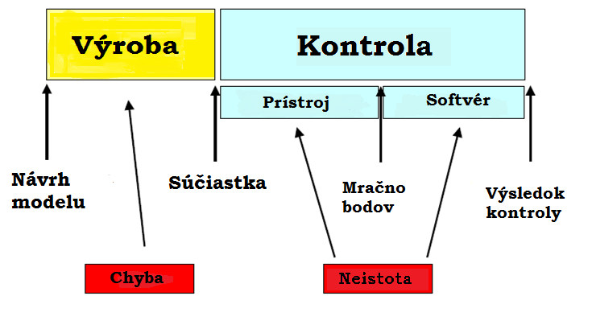

Slide 4
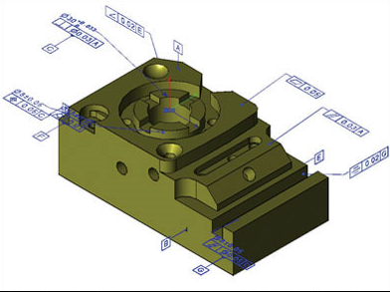
MODEL VRCHNEJ VRSTVY
MERACIE
ÚLOHY
85%
tvar
10%
štruktúra
5%
napätosť

Slide 5
Geometrické útvary (ISO 14660-1)
Využívaním súradnicových meracích strojov (CMM) resp. prístrojov na meranie tvaru, sa prejavuje potrebou diferencovaného prístupu k základným pojmom a definíciám, zvlášť v spojitosti s počítačovou podporou v metrológii.
Strojársky obrobok tvorí kombinácia normovaných geometrických útvarov akými sú roviny, kružnice, priamky, valce, kužele a gule. Pomocou týchto útvarov môžu byt opísané všetky prizmatické a rotacno symetrické obrobky.

Slide 6
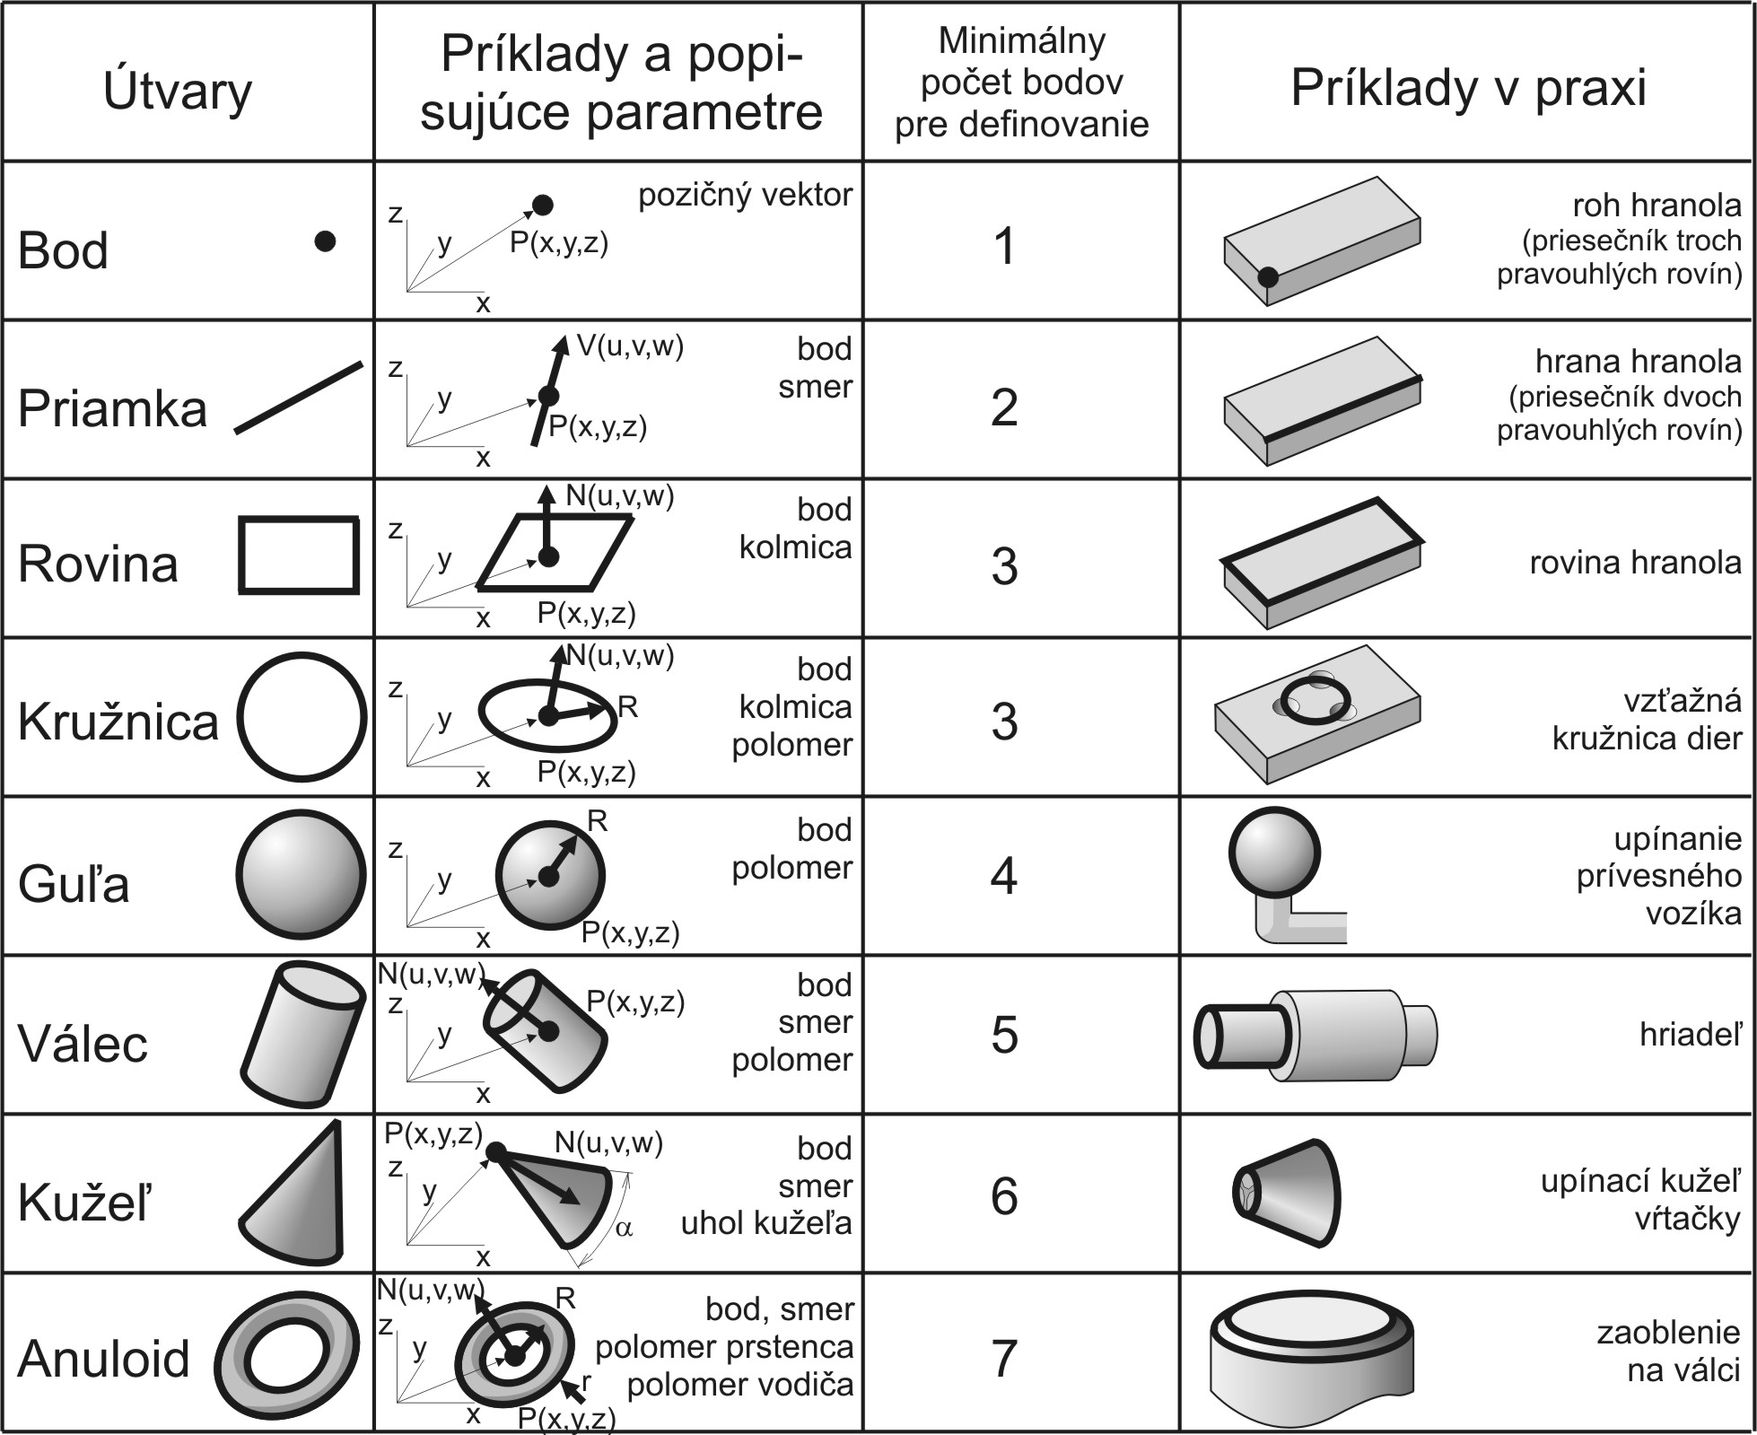
Geometrické útvary

Slide 7
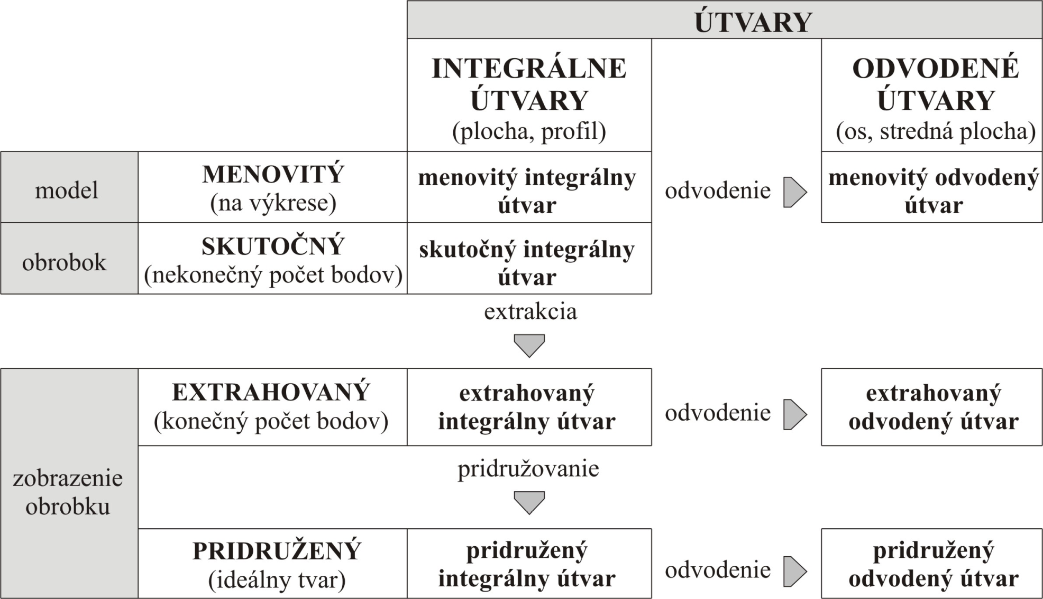
ŠTRUKTÚRA DEFINÍCIÍ GEOMETRICKÉHO ÚTVARU

Slide 8
POJMY GEOMETRICKÝCH ÚTVAROV VALEC
Geometria útvarov môže byť určená odvodenými prvkami, ktoré sa prekladajú určitým počtom meraných bodov.

Slide 9
TAXONÓMIA TOLERANCIÍ
Úplnnosť popisu tolerovania znamená, aby jednotlivé geometrie (rozmerové, tvarové, polohové a štruktúra povrchu) prvkov súčiastky boli presne definované tak, aby žiadny údaj nebol ponechaný na názor jednotlivých pracovníkov vo výrobe alebo pri ich kontrole

Slide 10
TOLERANCIE
Funkčné tolerancie – tolerancie výkonných charakteristík finálnych výrobkov, funkčné vlastnosti dielčích montážnych skupín. K funkčným vlastnostiam patrí aj tolerancia uloženia.
Materiálové tolerancie – tolerancie chemických zložiek a štrukturálnej stavby použitých materiálov a ich fyzikálnych vlastností (pevnosť, tvrdosť, elektrická a tepelná vodivosť). Dôležitá je tiež možná zmena materiálových vlastností v čase (vplyv teploty na zmena rozmerov) a vplyv použitých materiálov na okolité prostredie.
Geometrické tolerancie – Stanovenie, tolerovanie a výrobno-technická realizácia geometrických vlastností súčiastok má dôležitý význam pre zameniteľnosť, resp. vymeniteľnosť. Stanovenie optimálnych tolerancií pre rozmery, tvar a polohu prvkov a ich drsnosť povrchu patrí k najobtiažnejším technickým úlohám.

